Slide 1

Výpočet hmotnosti tělesa

Slide 2
Můžeme určit, jakou má hmotnost těleso, aniž bychom ho vážili, když víme, z jaké je látky?
Je-li těleso celé z jedné látky, nejsou v něm dutiny, je stejnorodé.
Hmotnost stejnorodého tělesa určíme, když násobíme hustotu látky, ze které je těleso, objemem tohoto tělesa:
hmotnost tělesa = hustota * objem tělesa
m = ρ.V

Slide 3
Příklad 1:
V nádrži s topným olejem je 42 m³ oleje. Jakou má olej hmotnost?
Řešení:
V = 42 m³
m = ? kg = ? t
Hmotnost oleje v nádrži vypočítáme podle vzorce:
m = ρ * V
Po dosazení do vzorce:
m = 930 * 42 kg = 39 060 kg
m = 39 000 kg = 39 t
Hmotnost topného oleje v nádrži je asi 39 000 kg (39 t).

Slide 4
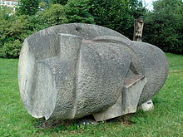
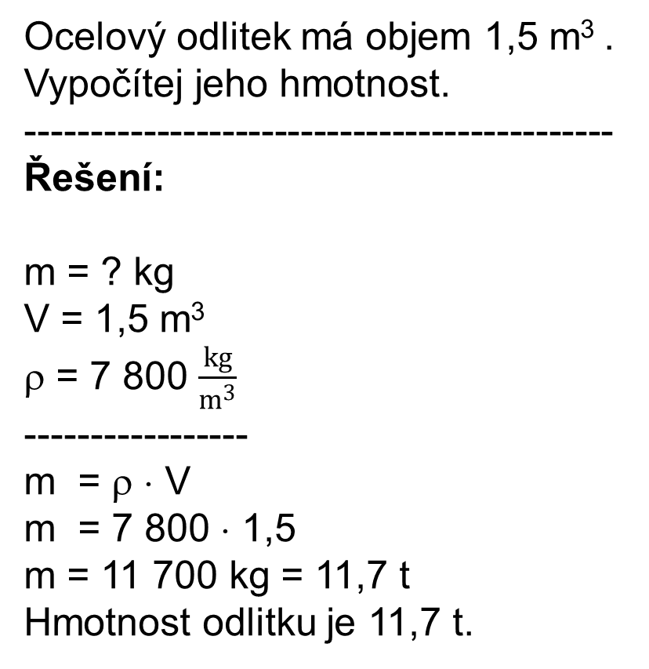
Příklad 2:
Ocelový odlitek má objem 1,5 m³ . Vypočítej jeho hmotnost.
---------------------------------------------
Řešení:
m = ? kg
V = 1,5 m³
ρ = 7 800 $\frac{kg}{m^{3}}$
-----------------
m = ρ ⋅ V
m = 7 800 ⋅ 1,5
m = 11 700 kg = 11,7 t
Hmotnost odlitku je 11,7 t.

Slide 5
Výpočet objemu tělesa
.

Slide 6
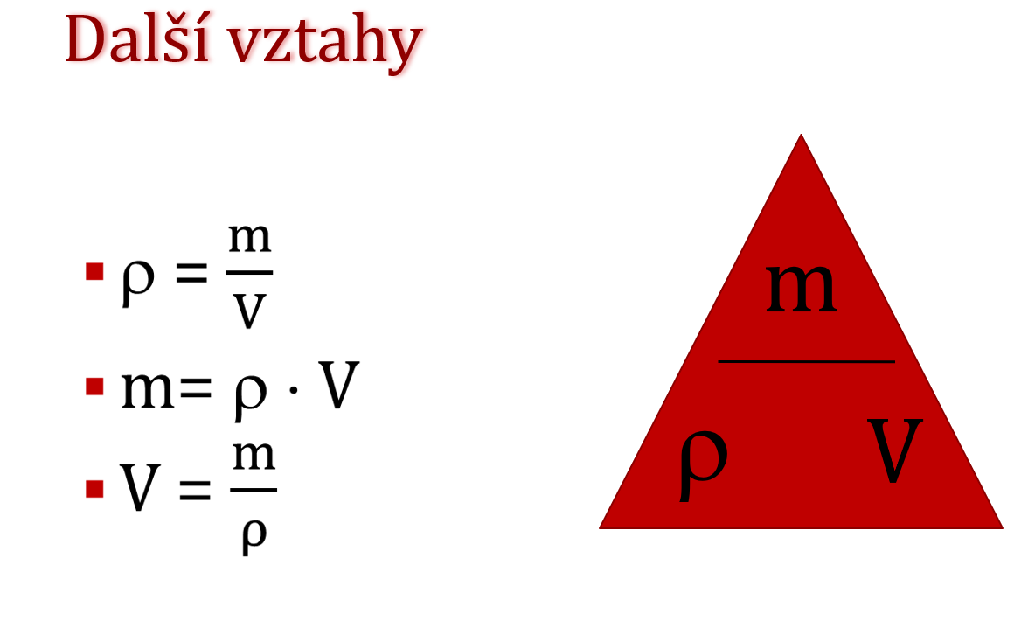
Rukou zakryj veličinu, kterou chceš vypočítat a dostaneš vzorec pro výpočet.
.

Slide 7
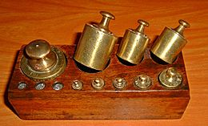
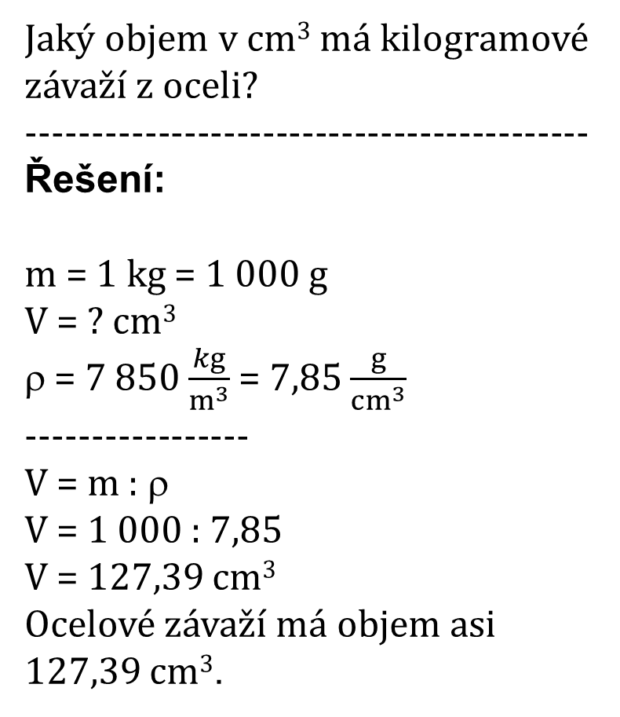
Příklad:
Jaký objem v cm³ má kilogramové závaží z oceli?
-------------------------------------------
Řešení:
m = 1 kg = 1 000 g
V = ? cm³
ρ = 7 850 $\frac{kg}{m^{3}}$ = 7,85 $\frac{g}{{cm}^{3}}$
-----------------
V = m : ρ
V = 1 000 : 7,85
V = 127,39 cm³
Ocelové závaží má objem asi 127,39 cm³.

